Slide 1
ONNX모델의 판별을 통한 추론시스템 구현

Slide 2
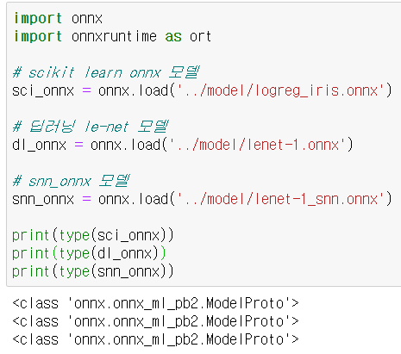
ONNX Model
Nengo model 변환
Frame work
Scikit-learn
(ML)
Keras
(DL)
etc
(tf, pytorch)
Nengo
(SNN)
Inferencing
ONNX Runtime
NengoDL Simulator

Slide 3
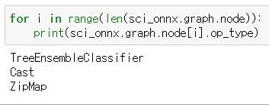
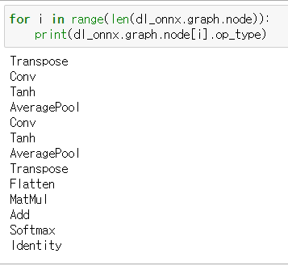
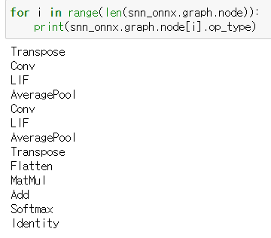
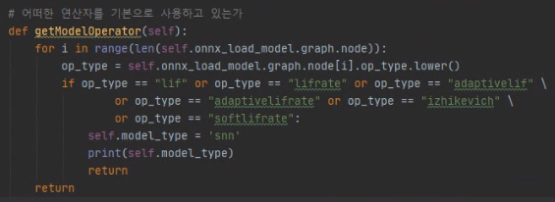
Protobuf 타입 출력

Slide 4
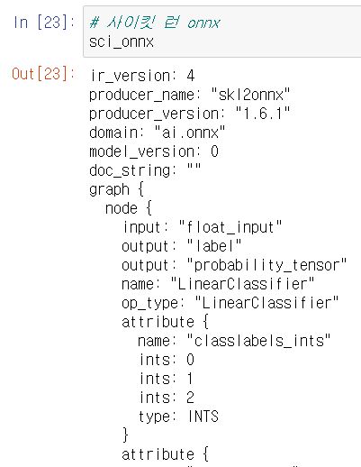
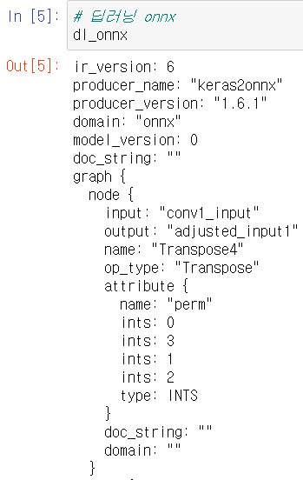


Protobuf 타입 출력

Slide 5
API
method
class
getModelOperator
Distinguish_onnx
Op_type 확인
기본정보 출력
getModelFramework
Frame work 반환함
getModeldomain
Domain 학인
ml, dl 구분
ort_run
ONNX Runtime 으로 추론
nengo_run
Nengo로 추론 - snn

Slide 6
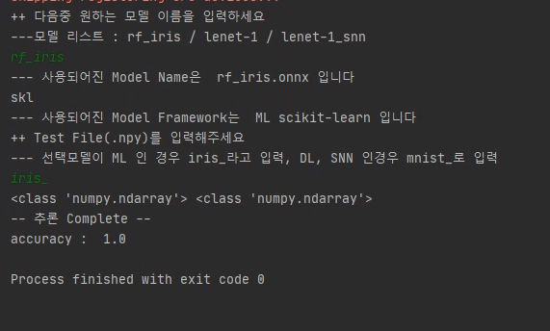
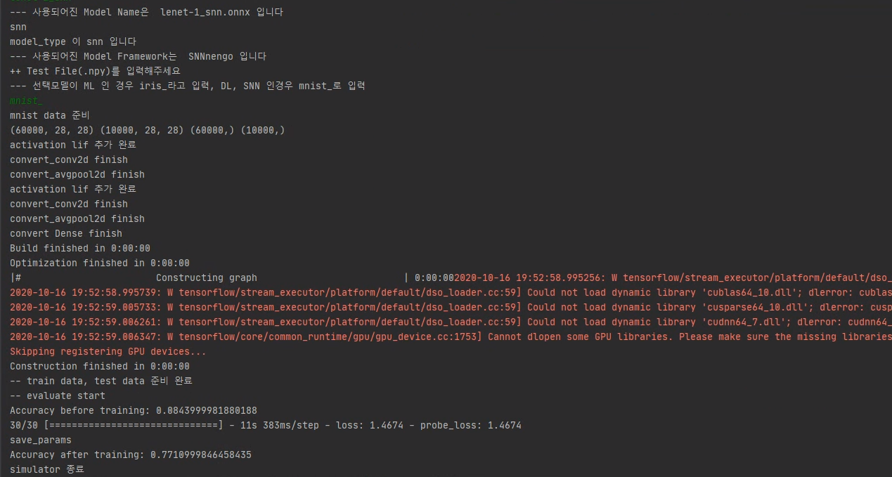
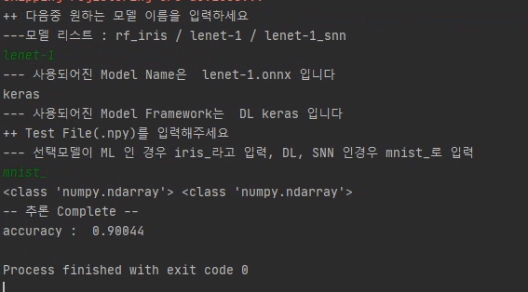
Snn
ml
dl
Notes:
가중치가

Slide 7
시간(초) | 로지스틱회귀 | 랜덤포레스트 | KNN
ml | 0.053초 | 7.47초 | 1.52초
onnx | 0.049초 | 0.30초 | 1.78초
표 2. ML vs ONNX 모델 추론 소요시간 비교
시간(초) | DNN | Lenet-1 | VGGNet | DenseNet
h5 | 0.245초 | 0.05초 | 3.93초 | 4.48초
onnx | 0.002초 | 0.01초 | 3.75초 | 0.95초
표 3. DL vs ONNX 모델 추론 소요시간 비교

Slide 8
Onnx 모델 판별
(True)
조건 1
조건1: (적용)
Activation function 중
하나라도 snn activation이 있는 경우 (LIF)
조건2: (적용)
Domain의 정보를 확인 하여
“ai.onnx”인 경우
(False)
Model_type
Not snn
SNN
(True)
조건 2
(False)
Domain
DL
ML
Inferencing
ort_run
nengo_run

Slide 9
Distinguish_onnx
조건 1
조건1: (적용)
Activation function 중
하나라도 snn activation이 있는 경우 (LIF)
조건2: (적용)
Domain의 정보를 확인 하여
인 경우
조건3: (etc)
…
model_type
None
SNN
getModelFramework
Skl
Keras
tf
조건 2

Slide 10
Producer_name
ML
DL
Inferencing
ort_run
nengo_run

